Slide 1



ESF II projekt Západočeské univerzity v Plzni
reg. č. CZ.02.2.69/0.0/0.0/18_056/0013239
Specifika ošetřovatelské péče o obézní pacienty – 2.část
Soňa Galušková

Slide 2

Problematika obezity v dětském věku
problém zejména v ekonomicky rozvinutých zemích (1/5 dětí ve věku 11 – 15 let má v ČR nadváhu)
důsledek rychle se měnících životních podmínek nebo endokrinních poruch
definice je složitější než u dospělých, množství tukové tkáně se v dětství fyziologicky mění
tři období rozvoje tukové tkáně:
3. trimestr až 1. rok života
5-8. rok života= adiposity rebound
období dospívání
adiposity rebound- Je to fáze života mezi třemi a sedmi lety, v nichž se zastavuje pozvolný pokles hodnoty BMI a procenta zásobního tuku, zahájený u zdravého dítěte přibližně ve věku jednoho roku, a obě tyto hodnoty (BMI, % tuku) se začnou opět pozvolna zvyšovat. Čím dříve nastane tento odraz, tím vyšší je riziko vzniku obezity v dospělosti.

Slide 3
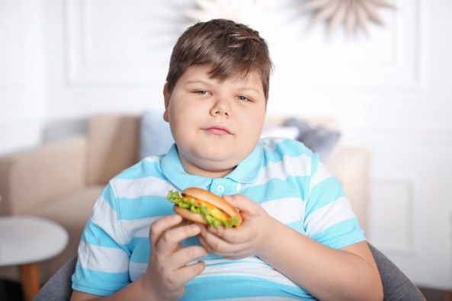
Příčiny dětské obezity
Zdroj: https://moravskoslezsky.denik.cz/zdravi/deti-obezita
Vyšší váha v těhotenství
Podle rozsáhlé německé studie matky, které v průběhu těhotenství výrazně přiberou, zvyšují riziko obezity u dítěte do 6 let věku o celých 28 %.
Nevhodná strava
Jídelníček plný tuku a cukru bez dostatečného množství důležitých živin vede k rychlému nárůstu váhy. Na vině jsou hlavně sladkosti, slazené limonády a rychlé občerstvení. Škodit mohou také polotovary, konzervované potraviny a slané pochutiny.
Životní styl rodiny
V případě dětské obezity hraje velkou roli rodinná historie, psychologické faktory i životní styl. Děti, jejichž rodiče nebo jiní členové rodiny trpí nadváhou či obezitou, budou své rodinné příslušníky s velkou pravděpodobností následovat.
Nedostatek pohybu
Další příčinou dětské obezity je nedostatečná fyzická aktivita
Psychické problémy
Některým dětem mohou obezitu způsobit psychické problémy. Děti a dospívající, kteří trpí depresemi či úzkostmi nebo zažívají nudu, se mohou hůře vyrovnávat s negativními emocemi a své potíže pak zajídat nezdravým jídlem.

Slide 4
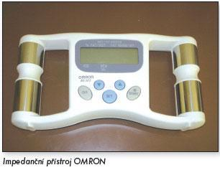
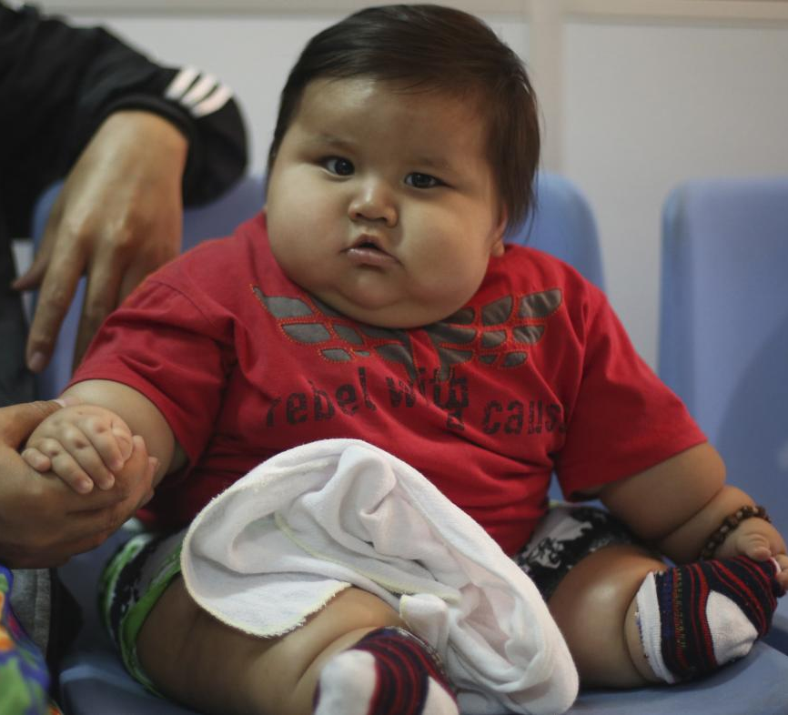
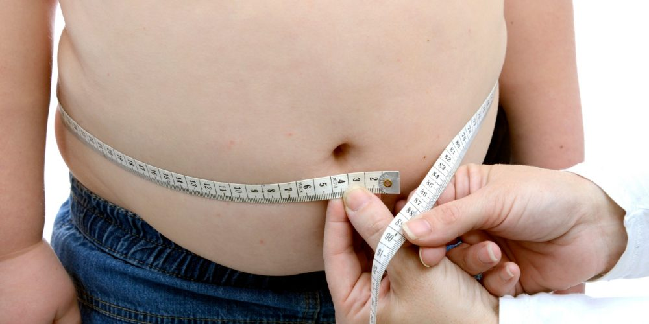
Diagnostika dětské obezity
měření tělesného tuku dostupnými metodami
( hmotnost, tloušťka kožních řas, tělesné obvody, technická vyšetření)
zásadní je hmotnost dítěte a jeho výška, BMI, obvod pasu, gluteální obvod a gluteální obvod stehen
Zdroj: https://zpravy.aktualne.cz/domaci/v-evrope-nejtlustejsi-deti

Slide 5
Léčba obezity u dětí
cílem je snížení BMI tak, aby nebyl zasažen optimální růst dítěte
režimová opatření- úprava životosprávy, pohybová aktivita
důležitá je spolupráce rodiny, motivace a podpora
bariatrická terapie, jen v krajních případech

Slide 6
Prevence dětské obezity
kojení novorozenců nejméně do 6. měsíců věku
zajištění středně a více intenzivní školní tělesné výchovy
soustavná výchova rodičů ke zdravým stravovacím návykům, pohybové aktivitě ve volném čase
omezení dostupnosti nezdravých potravin ve školách
zákaz komerční propagace nezdravých potravin a doplňků

Slide 7
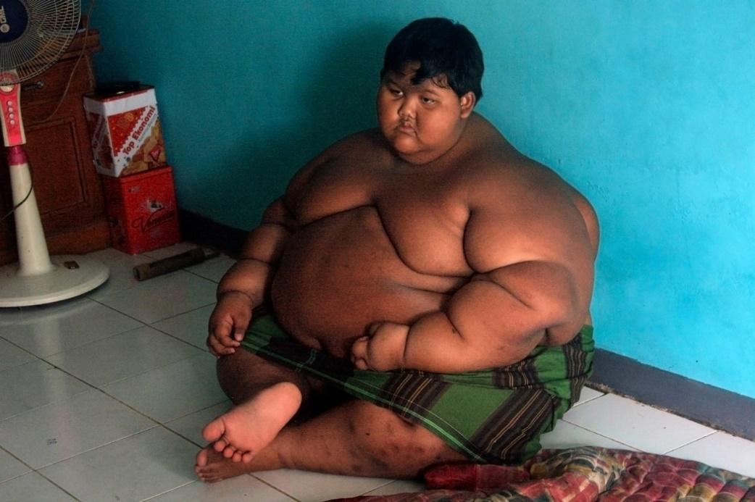
Příklady extrémní obezity u dětí
Indonésie, 10let, 192kg (2019)
Kolumbie, 10 měsíců, 19,7kg
Kolumbie, 9 let, 149kg
Pákistán, 10let, 200kg
Zdroj: https://tn.nova.cz/zpravodajstvi/clanek/389443-nejtlustsi-dite-na

Slide 8
Děkuji za pozornost

Slide 9
mn

